Slide 1


初 识
武汉天喻通讯技术有限公司 李文祥
2012年6月
Notes:
视频流量活动

Slide 2
第一部分 MongoDB简介

Slide 3
What’s MongoDB ?
MongoDB is a scalable, high-performance, open source NoSQL database. Written in C++

Slide 4
NoSQL(Not Only Sql)
特性
非关系型
开源
分布式
水平可扩展
应用场景
大容量数据
最终的一致性（非ACID）
支持简易复制
模式自由
简单的API

Slide 5






常见的 NoSQL
Cassandra
Tair

Slide 6
WEB应用为什么用 NoSQL
需求三高
RDBMS部分特性无用武之地
High performance
对数据库高并发读写的需求
Huge Storage
对海量数据的高效率存储和访问的需求
High Scalability && High Availability
对数据库的高可扩展性和高可用性的需求
数据库事务一致性需求
数据库的写实时性和读实时性需求
对复杂的SQL 查询，特别是多表关联查询的需求

Slide 7
NoSQL特点总结
超大量的数据的处理
服务器硬件从专用服务器向PC平民化
解决了性能瓶颈
简单的操作
活跃的开源社区支持者

Slide 8
MongoDB’s Features：
面向文档存储
完整的索引支持
支持复制和故障恢复
易扩展
模式自由
可自由更新数据结构
支持Map / Reduce
GridFS

Slide 9

关于MongoDB的一些概念
模式自由（schema-free)
面向文档
Key/Value集合
JSON格式的扩展“BSON”
Binary Serialized Document Notation

Slide 10
MongoDB工作方式
传统的关系数据库一般由数据库(database)、表(table)、记录(record)三个层次概念组成，MongoDB同样也是由数据库(database) 、集合(collection)、文档对象(document)三个层次组成。
文档 类似于json的键值对。{“name”: ”jone”，”age”: 13}
集合 一组文档的集合。一个集合下的稳定无模式限制。
注意：集合命名 不能为空，\0，不能以system.开头，不能含有 $
数据库命名 小写 不能含有 空格，$ \ / \0等

Slide 11
MongoDB的局限与不足
在32位系统上，不支持大于2.5G的数据。
单个文档大小限制为 16 M
锁粒度太粗，MongoDB使用的是一把全局的读写锁
不支持join操作和事务机制，这个确实是非MongoDB要做的领域
对内存要求比较大，至少要保证热数据（索引，数据及系统其它开销）都能装进内存
用户权限方面比较弱，将机器部署在安全的内网环境中，尽量不要用权限，2.0后有改进
对于数组型的数据操作不够丰富

Slide 12
MongoDB适用场景
网站数据：MongoDB非常适合实时的插入，更新与查询，并具备网站实时数据存储所需的复制及高度伸缩性；
缓存：由于性能很高，MongoDB也适合作为信息基础设施的缓存层。在系统重启之后，由MongoDB搭建的持久化缓存层可以避免下层的数据源 过载；
大尺寸，低价值的数据：使用传统的关系型数据库存储一些数据时可能会比较昂贵，在此之前，很多时候程序员往往会选择传统的文件进行存储；
高伸缩性的场景：MongoDB非常适合由数十或数百台服务器组成的数据库。MongoDB对MapReduce引擎的内置支持；
用于对象及JSON数据的存储：MongoDB的BSON数据格式非常适合文档化格式的存储及查询；

Slide 13
MongoDB数据类型
null
布尔 ture|false
整数 123
浮点 12.3
字符串 “hello world”
对象ID 用 new ObjectId（）来申明。
日期 用 new Date（）来申明
时间戳
数组 [“apple”,”blanan”,”pear”]
内嵌文档 {“username” : “jone”, “age”: 13, “contact” : {“home”:”123”,”moblie”:”456”}}
RegExp 正则表达式 /[a-z]/

Slide 14
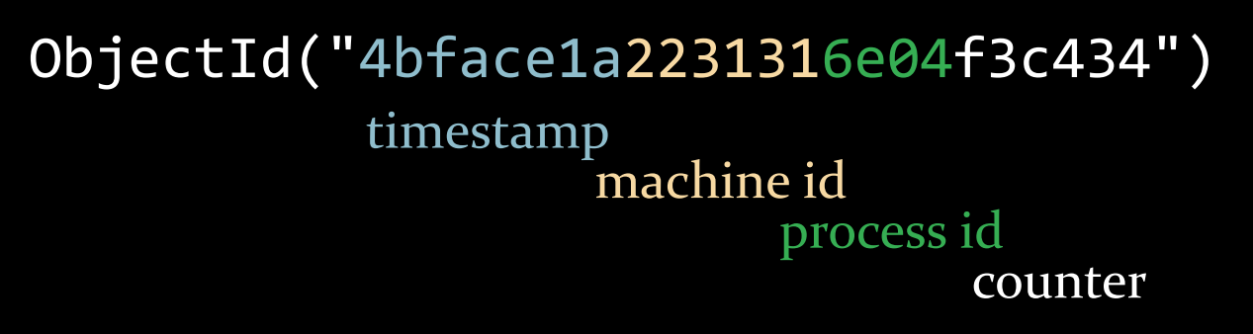
MongoDB的ObjectId

Slide 15
第二部分 MongoDB的基本操作

Slide 16
MongoDB的基本操作与SQL语句对比
SQL
MongoDB
SELECT * FROM things WHERE name="mongo“
SELECT j FROM things WHERE x=4
>db.things.find({name:"mongo"}).forEach(
function(x) { print(tojson(x));}
);
db.things.find({x:4}, {j:true}).forEach(
function(x) { print(tojson(x));}
);

Slide 17
MongoDB的基本操作与SQL语句对比
SQL
MongoDB
select * from things where 'economy' in tags order by ts DESC limit 10
>db.things.find({tags :'economy'})
.sort({ts:-1}).limit(10);

Slide 18
基于Mongo_db|MoTools|MongoModel开发
class Mongo_db{……}
MongoDB连接类
负责与MongoDB通信
class MoTools {……}
MongoDB操作语法生成工具类
可以便捷的生成符合PHP MongoDB驱动语法的常用的查询更新语法
class MongoModel{……}
基于MongoDB的数据模型的基类
程序中的数据模型都继承自此类，此类中已定义了数据模型通用的方法,
如：getAll、getOne、delete、deleteAll、get_info|loadById、add|insert、batchInsert、
edit、geoNear、以及数据验证方法_valid、getRequiredFields、_dataEnough、

Slide 19
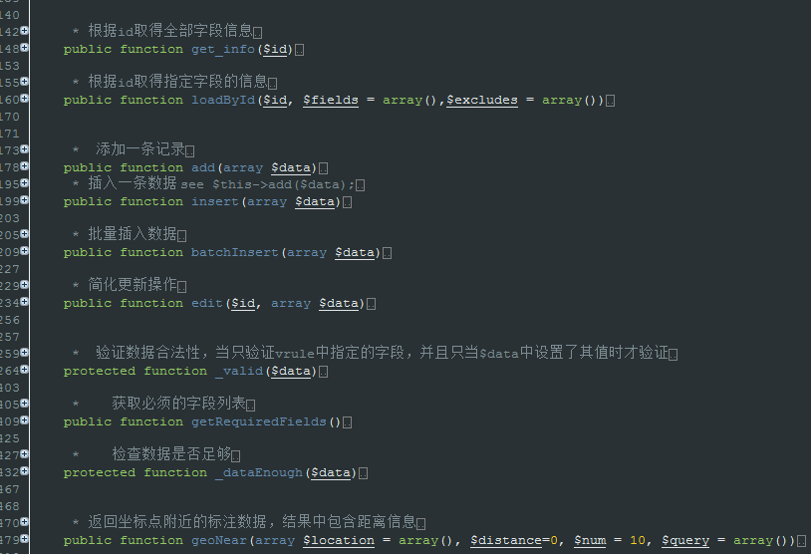
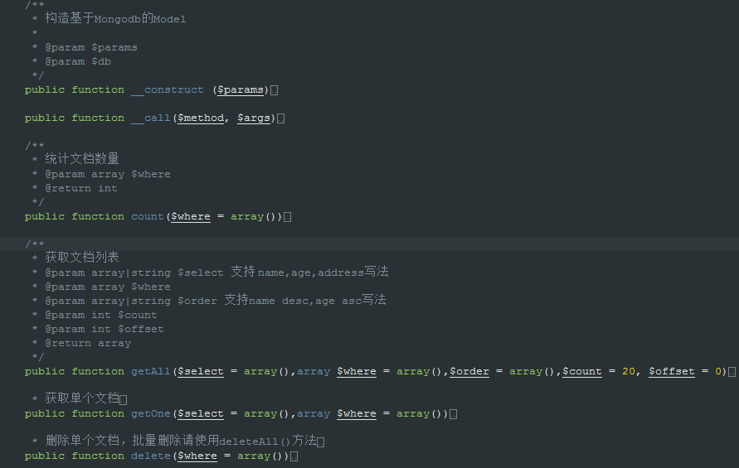
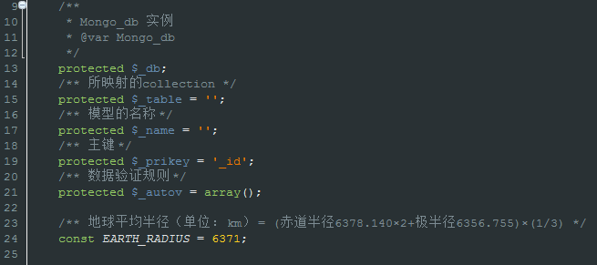
MongoModel介绍

Slide 20
MongoModel介绍
新增
删除
add(array $data)
添加一条记录
insert(array $data)
插入一条数据 see $this->add($data);
batchInsert(array $data)
批量插入数据
delete($where = array())
deleteAll($where = array())

Slide 21
MongoModel介绍
更新
查询
edit($id, array $data)
get_info($id)
loadById($id, $fields = array(),$excludes = array())
getOne($select = array(),array $where = array())
getAll($select = array(),array $where = array(),$order = array(),$count = 20, $offset = 0)
  /**
* 获取文档列表
* @param array|string $select 支持 name,age,address写法
* @param array $where
* @param array|string $order 支持name desc,age asc写法
* @param int $count
* @param int $offset
* @return array
*/
geoNear(array $location = array(), $distance=0, $num = 10, $query = array())

Slide 22
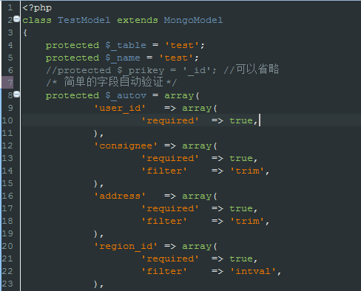
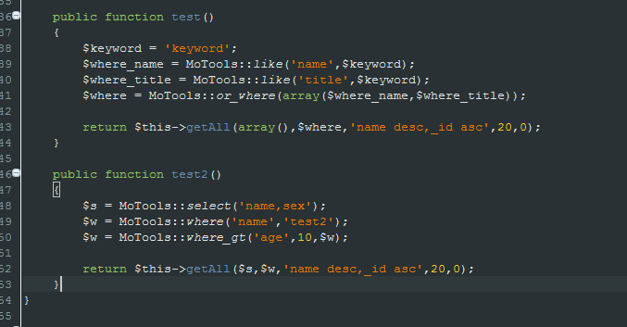
MongoModel及MoTools应用

Slide 23
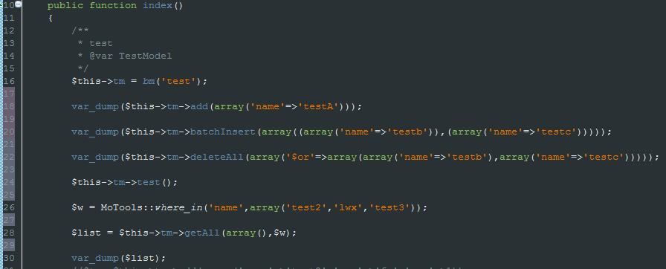
MongoModel及MoTools应用

Slide 24
更多关于MongoDB的PHP驱动API
在线手册：http://cn2.php.net/manual/en/book.mongo.php

Slide 25
第三部分 MongoDB的高级应用

Slide 26
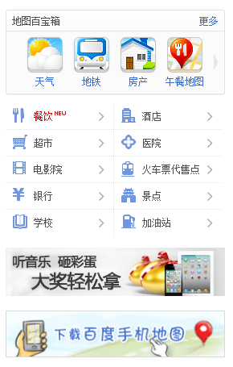




L B S 的兴起

Slide 27
LBS应用中基于位置的查询
在传统的解决方案,开发人员需要根据复杂的几何运算与大量的SQL语句进行查找,这无疑加大的开发人员的开发难度，查询性能也难以保证。
我们需要更为方便高效的解决方案
MongoDB为我们完美解决此类LBS问题

Slide 28
基于地理空间（ Geo spatial ）索引的查询
基于经纬度的2D索引
基于平面的查询：$near、 $box、 $center、 $polygon
基于球面的查询：$nearSphere、$centerSphere…… v1.8+.
手册：http://www.mongodb.org/display/DOCS/Geospatial+Indexing

Slide 29
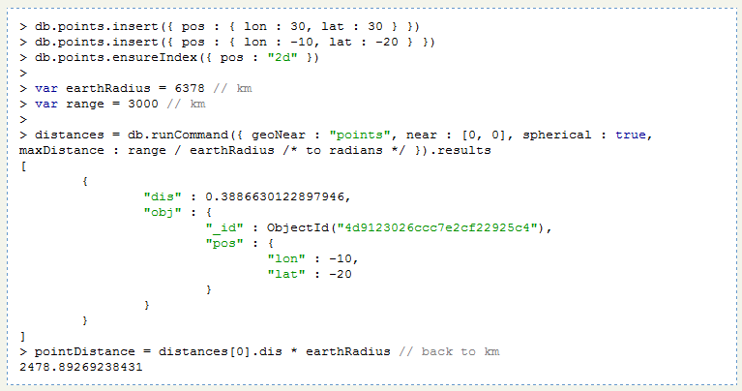
基于地理空间（ Geo spatial ）索引的查询

Slide 30
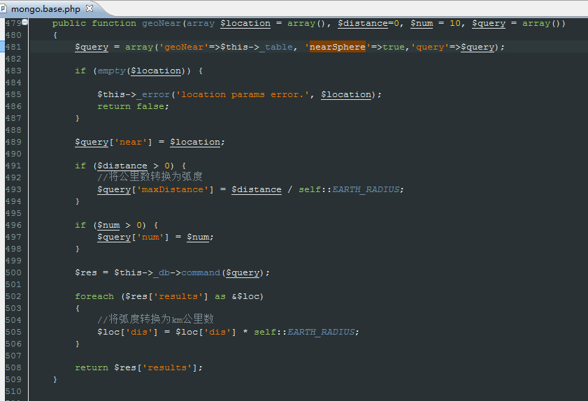
基于地理空间（ Geo spatial ）索引的查询
使用场景：获取某一坐标点附近的标注物

Slide 31
第四部分 MongoDB的存储机制

Slide 32
MongoDB使用的存储引擎
使用内存映射文件mmap实现，而32位机器受地址空间限制，所以单个实例最大数据空间仅为2.5G左右，64位机器基本无限制（128T），故建议使用64位机器部署。
每个数据库由一个.ns元数据文件，以及多个数据文件组成（dbname.{0,1,2,……}，以自增的数字为扩展名）。为了防止小数据库浪费空间，MongoDB的数据文件默认从16M开始，倍数级别增加，2G为单个数据文件的大小上限。

Slide 33
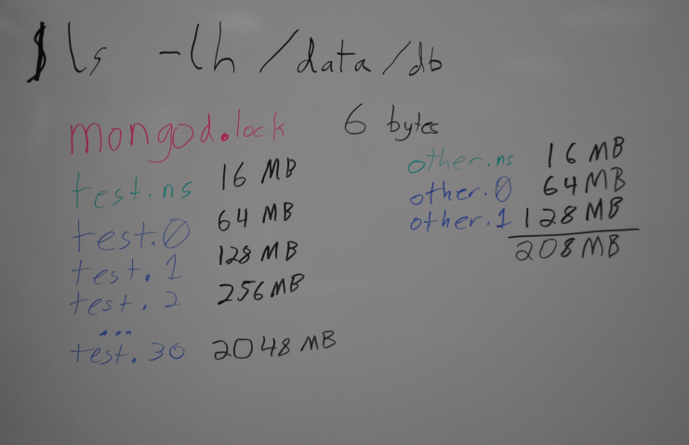
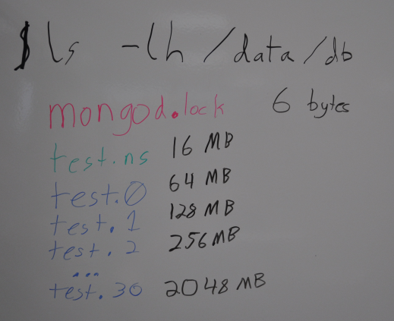
数据很少但磁盘占用了上G的空间？
存储空间预分配策略
16M>32M>64M>128M>256M>512M>1G>2G>2G>……

Slide 34
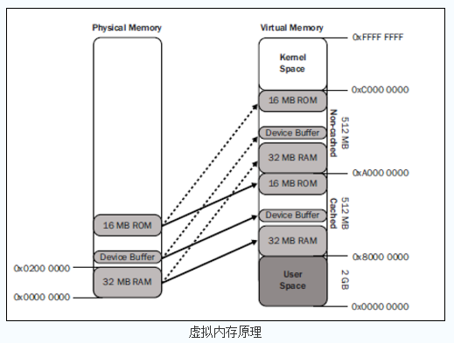
MMAP存储引擎原理详解
MMAP:
map a file on disk in memory

Slide 35
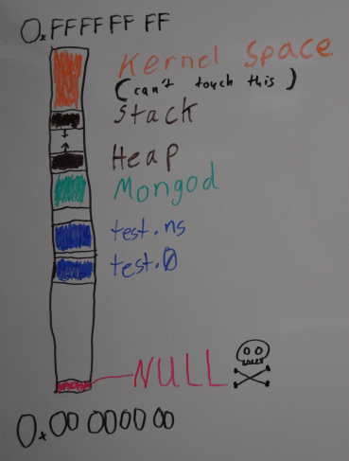


MMAP存储引擎原理详解
虚拟地址空间管理
32bit
$2^{32}$ = 4GB？
- 1G Kernel
≈0.5G stack mongod ……
————————————
≈ 2.5G

Slide 36
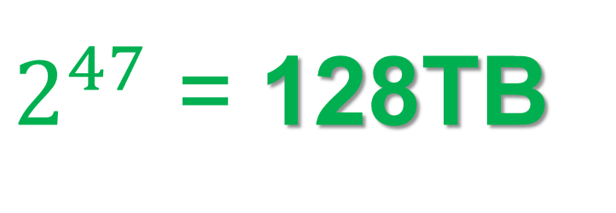

MMAP存储引擎原理详解
虚拟地址空间管理
64bit
$2^{64}$=1.7*${10}^{10}$GB？
目前AMD64处理器支持的寻址空间是40位，
也就是1TB，虚拟地址空间可达48位，也就是256TB
0xF0 ~ 0xFF kernel 0x00 ~ 0x7F user
$2^{47}$ = 128TB

Slide 37
参考资料
MongoDB 官网：http://www.mongodb.org/
PHP MongoDB驱动扩展手册：http://cn2.php.net/manual/en/book.mongo.php
10gen: http://www.10gen.com
《MongoDB权威指南》 中文版
分布式文档数据库 http://www.oschina.net/news/29715/mongodb-2-0-6

